Slide 2
Prepoznavanje govorjene slovenščine
Primož Bratanič

Slide 3
Slovenija
Majhen nezanimiv trg s čudnim jezikom

Slide 4


Problem
Velike količine posnetkov govora
Hitro vnašanje besedil
Podnaslavljanje

Slide 5
Rešitve
Povzetki po spominu
Pretipkavanje
Zapisniki
AI

Slide 6


Problem
Zapisniki
Klicni centri
Diktati
Podnaslavljanje

Slide 7

Rešitev
Strojno učenje

Slide 8
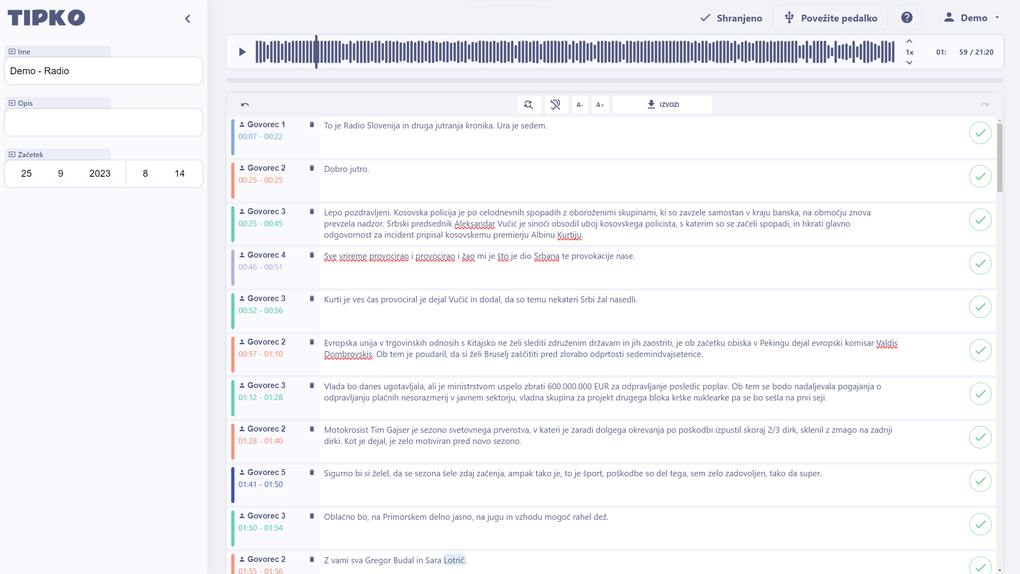
Današnja jutranja kronika

Slide 9
Njeni ključni poudarki
- Kosovska policija po spopadih z oboroženimi skupinami v samostanu v Banski v Sloveniji ponovno vzpostavi nadzor.
- Evropska unija v nasprotju z ZDA ne namerava zaostriti trgovinskih odnosov s Kitajsko.
- Slovenska vlada bo ocenila sklad v višini 600 milijonov evrov za odpravo škode po poplavah.
- Tim Gajser z zmago zaključuje sezono motokrosa, čeprav je zaradi poškodbe izpustil večino dirk.
- Armenske oblasti so pripravljene sprejeti 120.000 beguncev iz Gorskega Karabaha.
- Nemška vlada razmišlja, da bi po precedensu številnih držav prepovedala komponente kitajskih proizvajalcev, kot je Huawei, zaradi skrbi glede kibernetske varnosti in morebitnega vohunjenja.
- Slovenska vlada razpravlja o proračunih za prihodnji dve leti in bo pregledala svoje strategije za plačno reformo v javnem sektorju.
- Velike modne blagovne znamke obtožene zavajanja potrošnikov o resničnosti programov za darovanje in ponovno uporabo oblačil.
- Donirana ali reciklirana oblačila večinoma končajo uničena ali obtičijo v skladiščih, le redka pa so resnično ponovno uporabljena.
- Srbski predsednik Aleksandar Vučić zanika vpletenost v nedavni spopad med oboroženimi napadalci in kosovsko policijo.
- Uspešen pristanek vesoljskega plovila Osiris Rex v Utahu v ZDA, ki je nosilo vzorec asteroida Benu.
- Bronasta medalja Eve Terčelj na svetovnem prvenstvu v slalomu na divjih vodah. Tim Gajser konča sezono na 11. mestu na svetovnem prvenstvu.
- Slovenska tekmeca v košarkarskem superpokalu bosta ljubljanska Olimpija in domžalski Helios.
Citati:
- Urška Trunk iz fundacije Changing Markets: "Odkrili smo, da velike modne znamke zavržejo oblačila, za katera obljubljajo, da jih bodo donirala ali reciklirala."
- Tim Gajser: "Sigurno bi si želel, da se sezona šele zdaj začenja, ampak tako je, to je šport, poškodbe so del tega, sem zelo zadovoljen, tako da super."

Slide 10
In kratka novička
Kosovska policija je po dnevu nasilnih spopadov z oboroženimi skupinami v samostanu v Banski prevzela nadzor. V incidentu je umrl policist, zaradi česar je srbski predsednik Aleksandar Vučić obsodil umor in hkrati obtožil Albina Kurtija, predsednika kosovske vlade, da je sprožil konflikt. "Kurti je nenehno provociral in žalostno je, da so nekateri Srbi temu nasedli," je dejal Vučić.
Do teh nemirov prihaja ob opaznem premiku v odnosih Evrope s Kitajsko. Evropski komisar Valdis Dombrovskis je pojasnil, da Evropska unija ne namerava iti po stopinjah Združenih držav in zaostriti trgovinskih odnosov z njihovo azijsko kolegico, kar je še dodatno zapletlo mednarodne dialoge med njegovim trenutnim obiskom v Pekingu.
Na domačem prizorišču se pričakuje, da bo današnja vladna skupščina ocenila, ali je ministrstvo uspešno zbralo 600 milijonov evrov za odpravo posledic nedavnih poplav. Hkrati se bodo nadaljevala pogajanja o plačnih neenakostih v civilnem sektorju. Vlada naj bi razmišljala tudi o prepovedi uporabe sestavnih delov kitajskih proizvajalcev, s čimer naj bi sledila ukrepom več drugih držav, med drugim Združenih držav Amerike, Kanade, Združenega kraljestva in Švedske.
Medtem begunci, ki prihajajo iz regije Gorski Karabah, še naprej iščejo zatočišče v Armeniji. V Armenijo naj bi prispelo skoraj 3 000 oseb, oblasti v tej državi pa so napovedale, da so pripravljene sprejeti vseh 120 000 beguncev, ki se nameravajo preseliti zaradi azerbajdžanskih vojaških operacij.
V športnih novicah je motokrosist Tim Gajser sezono svetovnega prvenstva končal z zmago na zadnji dirki, kar je osupljiv dosežek, saj je zaradi poškodbe izpustil skoraj dve tretjini sezone. Gajser je ob razmišljanju o svoji vrnitvi izjavil: "Vsekakor si želim, da bi se sezona šele začela, a tako pač je. Poškodbe so del tega športa, jaz pa sem zelo zadovoljen, zato je to odlično."
Industrija hitre mode se sooča s pregledom svojih zelenih pobud, saj študija razkriva, da se večina oblačil zavrže ali konča v skladiščih, le del pa se jih ponovno uporabi. Urška Trunk iz fundacije Changing Markets Foundation je dejala: "Ugotovili smo, da velike modne znamke zavržejo oblačila, ki jih obljubijo podariti ali reciklirati."
Raziskovalci so navdušeni nad uspešnim pristankom kapsule odprave Osiris Rex z vzorcem z asteroida Bennu v Utahu v ZDA. Strokovnjaki upajo, da bo analiza teh z ogljikom bogatih astroidov morda osvetlila nastanek življenja na Zemlji.
Med temi dogodki se v vladi aktivno nadaljuje razprava o proračunih za naslednji dve leti. Zaradi stroškov nedavnih poplav naj bi se sredstva zmanjšala za skupno 600 milijonov evrov. Zadevo še dodatno otežujejo pogajanja med vladnimi predstavniki in sindikati javnega sektorja o razporejanju na delovna mesta, plačnih razredih in odpravi plačnih nesorazmerij. Kljub tem težavam se življenje nadaljuje; na Primorskem je še vedno delno jasno vreme z majhno možnostjo dežja na jugu in vzhodu, športni navdušenci pa pričakujejo naslednje svetovno prvenstvo v slalomu, ki bo leta 2025 potekalo v Avstraliji.

Slide 11
Izvozi v poljubne formate
Poljubne predloge in izvozi v docx, pdf, txt, odt ali json
Vse tudi preko API vmesnikov

Slide 12
Odprtokodne rešitve
pyTorch
Nemo
Predprocesiranje zvoka
Ločevanje govorcev

Slide 13
Učenje
Garbage in, garbage out

Slide 14

Transkripcija
Je samo manjši del sistema

Slide 15
Zakaj sploh

Slide 16
Lokacijska določenost
„Cloud“ v Ljubljani
Po potrebi on-prem

Slide 17
Znani nameni uporabe
S podatki se razen po posebnem dogovoru ne počne ničesar

Slide 18
Dober model slovenščine
~~ 98,8% (studijski posnetki bolje)

Slide 19
Dela

Slide 20
Sestava rešitve

Slide 21
Odstranjevanje šumov
NMF šumi

Slide 22
Odstranjevanje odmevov
Deverb

Slide 23
Lokacija in separacija virov zvoka v prostoru
Pri večkanalnih posnetkih

Slide 24
Detekcija govora
Strojno učenje vedno najde kar išče

Slide 25
Segmentacija govorcev
Po lokaciji v prostoru (če je na voljo)
Barva in ton glasu

Slide 26
Ločevanje prepirov
Transkripcija govora ločenega po lokacijah

Slide 27
Ločila in velike začetnice
Lahko po tonu glasu
Včasih slovnična pravila

Slide 28
Ločila in velike začetnice
Ukazi / narek

Slide 29
Predloge
Izvozi besedil v predloge

Slide 30
Narekovanje v predloge
V poljubni aplikaciji

Slide 31
Primeri uporabe

Slide 32
Primeri uporabe
„Strojepisnica“

Slide 33
Primeri uporabe
Diktafon (tudi kot mobilna aplikacija)

Slide 34
Primeri uporabe
Avtomatski odzivniki

Slide 35
Primeri uporabe
CRM

Slide 36
Primeri uporabe
Iskanje po posnetkih

Slide 37
API

Slide 38
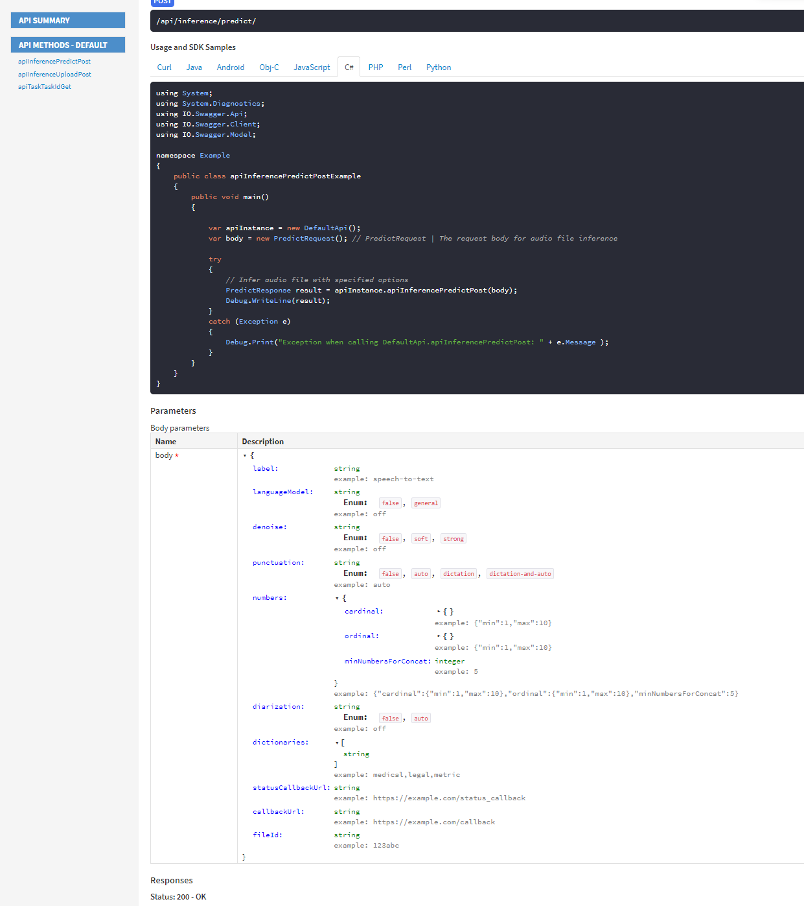
API
Restful
Web socket
Call-back

Slide 39
Rezultati

Slide 40
Odvisni od kvalitete posnetkov
Če govorci ne govorijo drug čez drugega ~~ 99%
Hrvaščina / bosanščina / srbščina / črnogorščina ~~ 95%
Makedonščina ~~ 85%

Slide 41
Specifični modeli za specifične potrebe
Telefonija
Podnapisi

Slide 42
V živo z minimalno zamika
0,5s

Slide 43
Demo

Slide 44
Diktat
Izvida

Slide 45
Zapisnik

Slide 46
Vprašanja?

Slide 47
This is not school, but we
love to get grades.
Please fill out our
questoineers and leave
us your feedback.
You may even win some
cool rewards.

